Slide 1


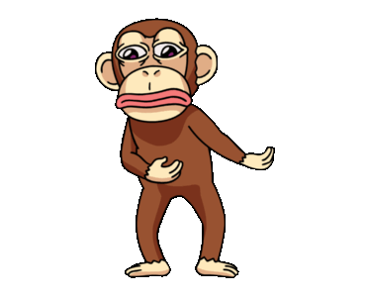
Giúp Khỉ Về Nhà
Xếp mỗi đoạn văn dưới đây vào kiểu phù hợp: đoạn văn diễn dịch, đoạn văn quy nạp, đoạn văn song song, đoạn văn phối hợp. Chỉ ra câu chủ đề của mỗi đoạn văn (trừ đoạn văn song song).
Notes:
Giáo án của Thảo Nguyên 0979818956

Slide 2
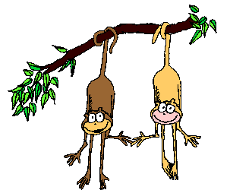
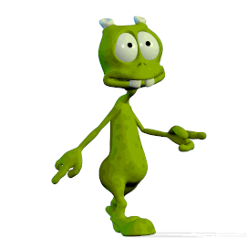



Đi Qua
Đi Qua
Đi Qua
Đi Qua
Bắt đầu bài học
Notes:
Giáo án của Thảo Nguyên 0979818956

Slide 3
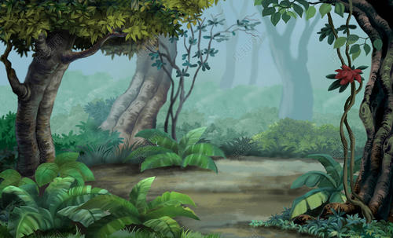
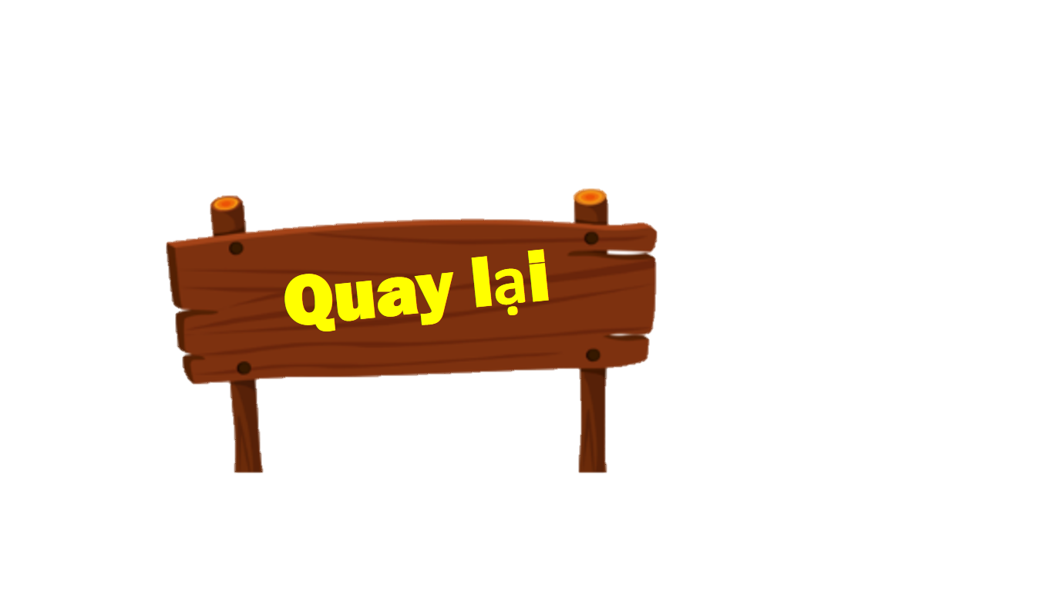
a) Bên cạnh thủy triều, mực nước biển còn bị ảnh hưởng bởi tác động của khối không khí trên mặt biển, đặc biệt là gió. Không chỉ góp phần tạo nên các hoàn lưu và dòng chảy trên biển, gió còn khiến cho mực nước dâng cao hơn hay hạ thấp xuống. Tác động của gió và áp suất khí quyển trở nên rõ ràng nhất khi xảy ra bão. (Theo Lưu Quang Hưng)
Diễn dịch : Câu chủ đề của đoạn văn: Bên cạnh thủy triều, mực nước biển còn bị ảnh hưởng bởi tác động của khối không khí trên mặt biển, đặc biệt là gió.
Notes:
Giáo án của Thảo Nguyên 0979818956

Slide 4
b) Mưa lớn kéo dài ở các vùng đồng bằng (như ở các vùng đồng bằng thuộc miền Trung nước ta) khiến cho nước trên các con sông không kịp thoát, gây ra ngập úng. Ngoài ra, mưa lớn kéo dài còn hình thành nên các con lũ quét, lũ ống gây ra những thiệt hại nặng nề về người và của. (Theo Mơ Kiều)
Kiểu đoạn văn song song
Notes:
Giáo án của Thảo Nguyên 0979818956

Slide 5
c) Mỗi con lũ đi qua đều càn quét phá hủy không biết bao nhiêu nhà dân, mương rẫy, giết hại các loại động vật. Ngoài ra, tình trạng bão lũ kéo dài còn khiến cho việc trồng trọt bị ảnh hưởng: các loại cây lương thực vì bị ngập úng mà chết, nguồn thực phẩm trở nên khan hiếm. Có thể nói lũ lụt gây nhiều thiệt hại trực tiếp về vật chất đối với người dân. (Theo Mơ Kiều)
Quy nạp: Câu chủ đề của đoạn văn: Có thể nói lũ lụt gây nhiều thiệt hại trực tiếp về vật chất đối với người dân.
Notes:
Giáo án của Thảo Nguyên 0979818956

Slide 6
d) Không chỉ gây thiệt hại về về vật chất mà lũ lụt còn gây thiệt hại cả về con người, cướp đi sinh mạng của rất nhiều người. Điển hình là lũ lụt sông Dương Tử ở Trung Quốc năm 1911 đã khiến cho 100 00 người chết, hay lũ lụt đồng bằng sông Hồng năm 1971 khiến cho 594 người chết và hơn 100000 người bị thương nặng. Như vậy, có thể thấy lũ lụt gây thiệt hại nghiêm trọng về người. (Theo Mơ Kiều)
Phối hợp: Câu chủ đề của đoạn văn:
- Không chỉ gây thiệt hại về về vật chất mà lũ lụt còn gây thiệt hại cả về con người, cướp đi sinh mạng của rất nhiều người.
- Như vậy, có thể thấy lũ lụt gây thiệt hại nghiêm trọng về người.
Notes:
Giáo án của Thảo Nguyên 0979818956

Slide 7




Notes:
Giáo án của Thảo Nguyên 0979818956

Slide 8


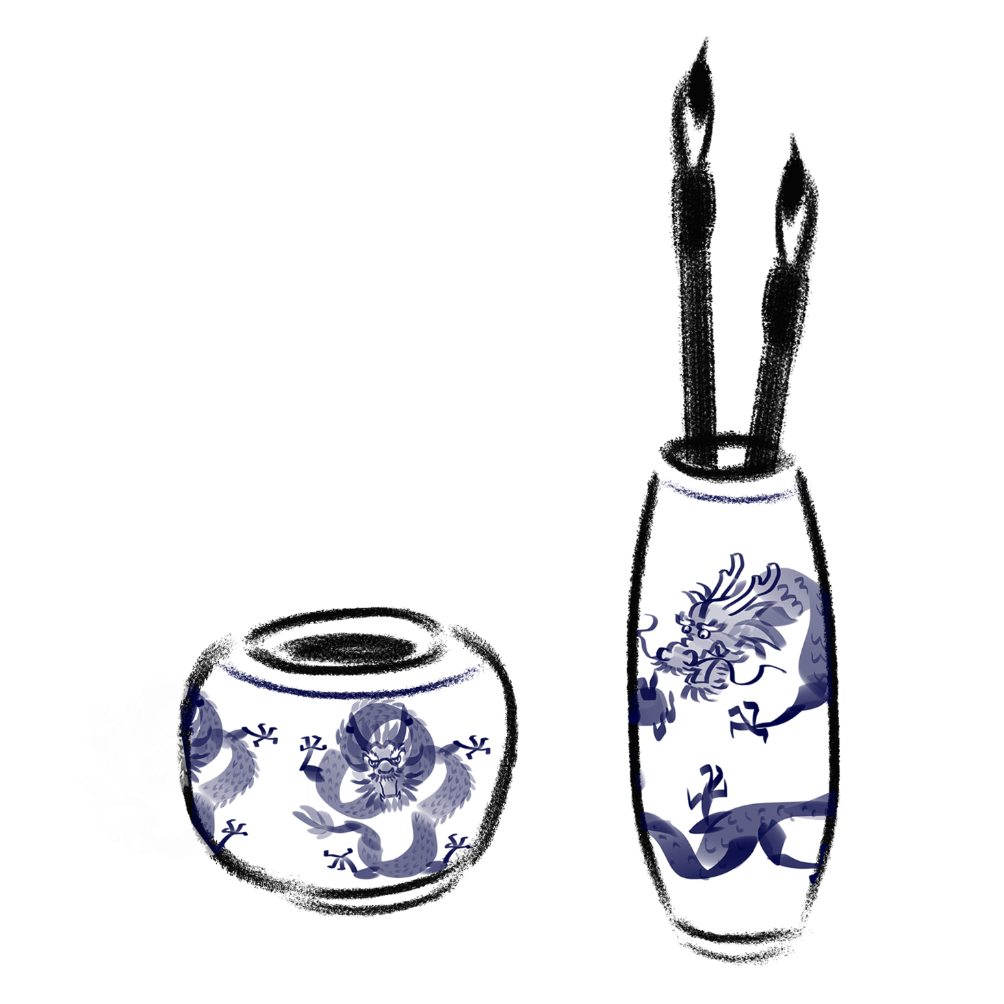
Notes:
Giáo án của Thảo Nguyên 0979818956

Slide 9

1. Phương tiện giao tiếp phi ngôn ngữ
- Khái niệm: Phương tiện giao tiếp phi ngôn ngữ là các hình ảnh, số liệu, kí hiệu, biểu đồ,…được dùng phối hợp với phương tiện ngôn ngữ
- Tác dụng: nhằm minh họa, làm rõ những nội dung trình bày
- Phân loại:
+ Trong văn học: các hình ảnh, số liệu, kí hiệu, biểu đồ
+ Trong giao tiếp: cử chỉ gật đầu, lắc đầu để biểu thị sự đồng ý hay không đồng ý; xòe bàn tay, giơ ngón tay biểu thị số lượng nhất định
Notes:
Giáo án của Thảo Nguyên 0979818956

Slide 10
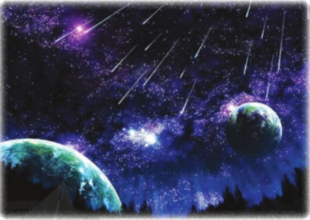
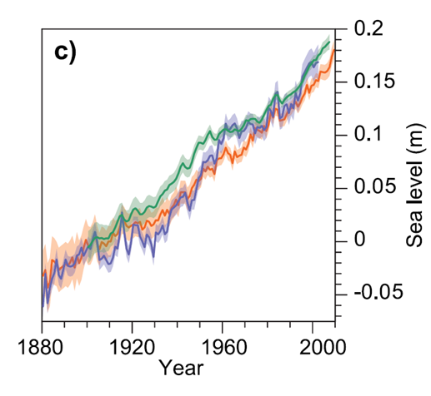
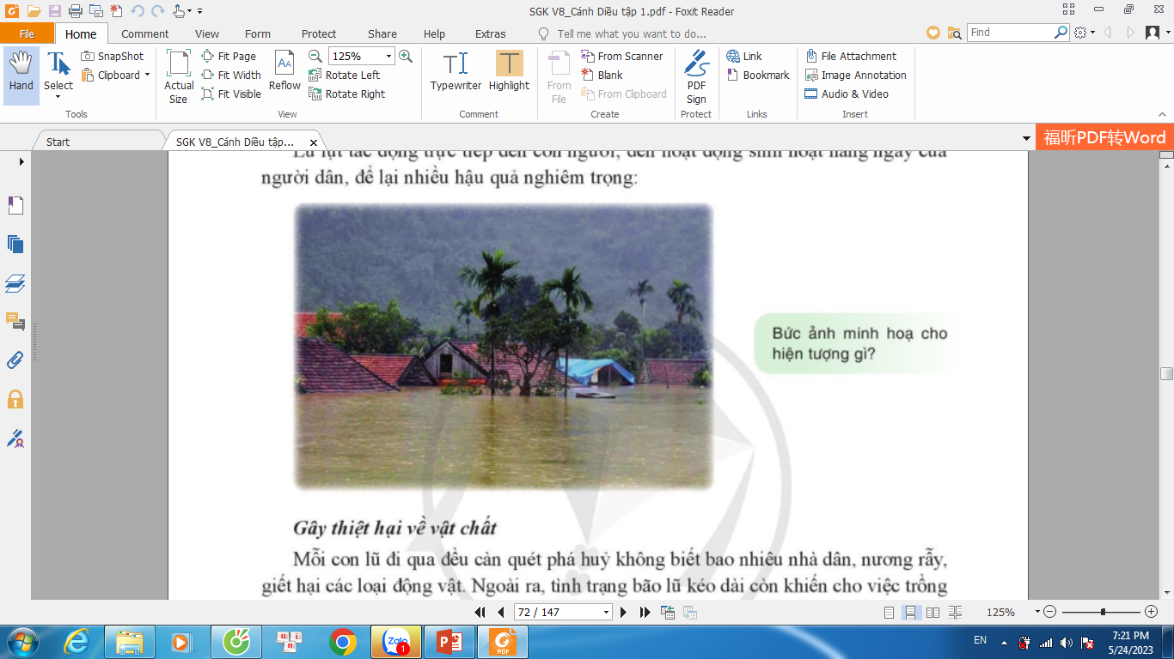
“Sao băng”
(Hồng Nhung)
“Nước biển dâng: bài toán khó cần giải trong thế kỉ XXI”
(Lưu Quang Hưng)
“Lũ lụt là gì? –
Nguyên nhân và tác hại”
(Mơ Kiều)
Notes:
Giáo án của Thảo Nguyên 0979818956

Slide 11
2. Cách trình bày đoạn văn
Đoạn văn | Đặc điểm | Vị trí câu chủ đề | Phạm vi sử dụng
Diễn dịch | Trình bày vấn đề theo trình tự từ khái quát đến các ý cụ thể | Đầu đoạn văn | Phù hợp với các dạng văn bản nghị luận.
Quy nạp | Trình bày các vấn đề theo trình tự từ cụ thể đến khái quát | Cuối đoạn văn | Phù hợp với các dạng văn bản nghị luận.
Song song | Các câu trong đoạn văn có quan hệ bình đẳng nhau, tập trung vào 1 nội dung nhất định. | Không có | Phù hợp với những văn bản cung cấp thông tin, không đưa ra quan điểm người viết
Phối hợp | Là sự kết hợp của cách trình bày diễn dịch và quy nạp | Đầu đoạn và cuối đoạn | Phù hợp với các dạng văn bản nghị luận.
Notes:
Giáo án của Thảo Nguyên 0979818956

Slide 12

Notes:
Giáo án của Thảo Nguyên 0979818956

Slide 13






Bài tập 1
- Tác dụng của việc sử dụng biểu đồ trong văn bản: nhằm minh họa rõ ràng, giúp người đọc nhận ra ngay một nội dung quan trọng của bài viết: Trong vòng 120 năm, mực nước biển đã dâng lên 20cm.
Notes:
Giáo án của Thảo Nguyên 0979818956

Slide 14
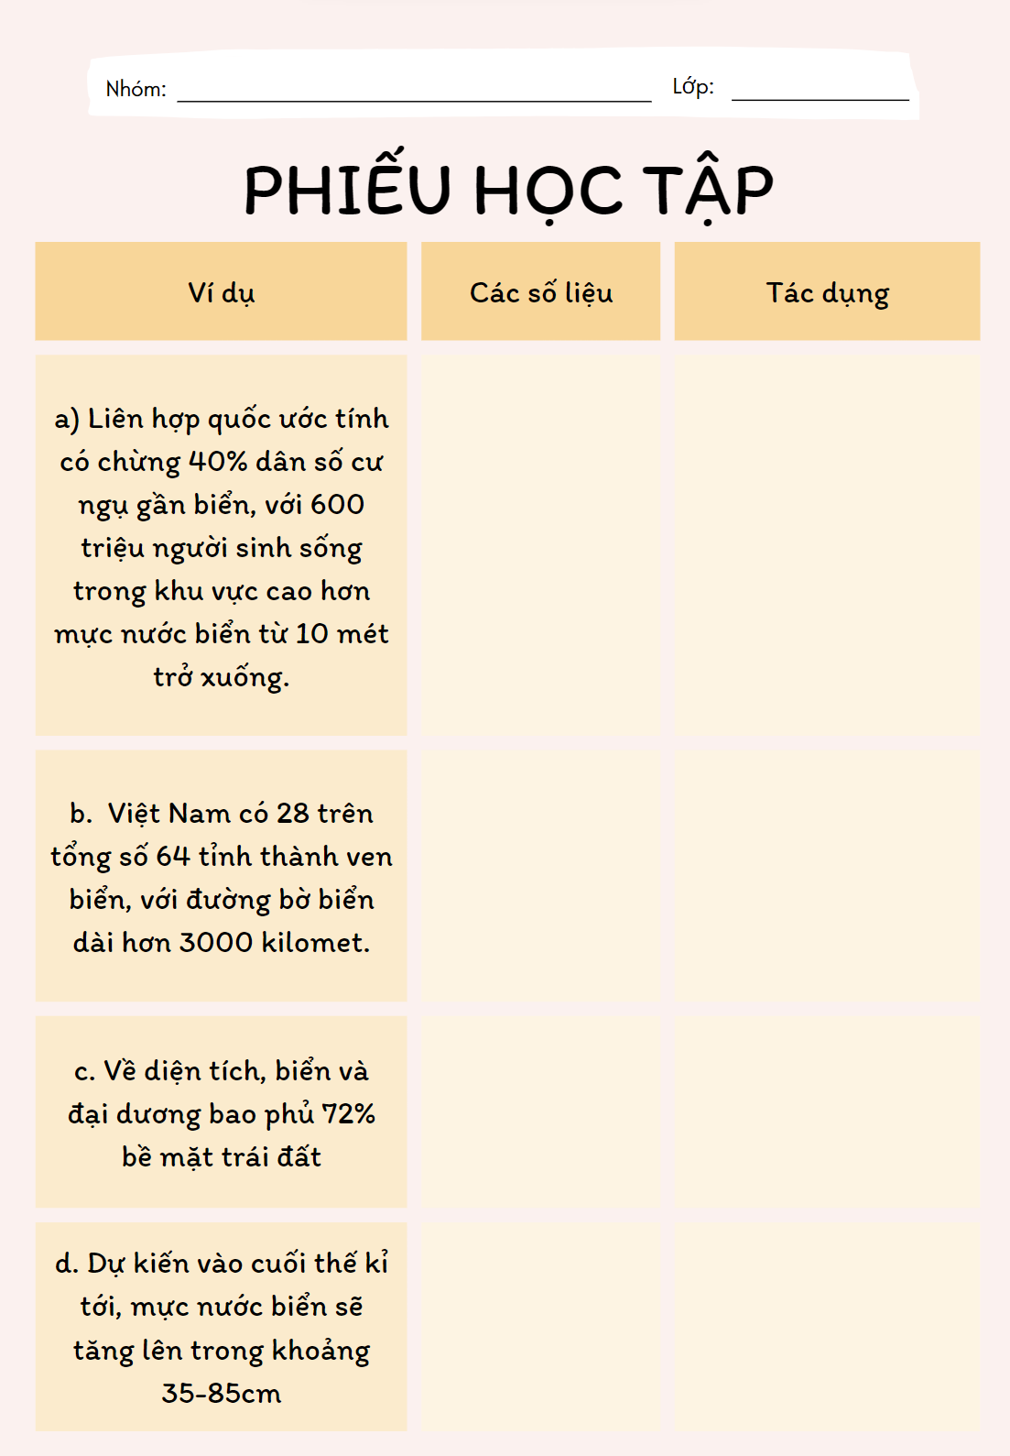


Bài tập 2
Hoàn thành phiếu học tập
Thời gian: 5 phút
Notes:
Giáo án của Thảo Nguyên 0979818956

Slide 15
Ví dụ | Các số liệu | Tác dụng
a) Liên hợp quốc ước tính có chừng 40% dân số cư ngụ gần biển, với 600 triệu người sinh sống trong khu vực cao hơn mực nước biển từ 10 mét trở xuống. | - 40% dân số - 600 triệu người - 10 mét | - Nói rõ tỉ lệ dân cư ngụ gần biển - Nói rõ số lượng người sống trong khu vực cao hơn mực nước biển không nhiều. → Số người sống gần biển, chịu ảnh hưởng của hiện tượng nước biển dâng là rất lớn.
b. Việt Nam có 28 trên tổng số 64 tỉnh thành ven biển, với đường bờ biển dài hơn 3000 kilomet. | - 28/ 64 tỉnh thành - 3000 kilomet. | Nêu cụ thể số tỉnh thành ven biển trên tổng số tỉnh thành và số km đường bờ biển của Việt Nam.
Notes:
Giáo án của Thảo Nguyên 0979818956

Slide 16
Ví dụ | Các số liệu | Tác dụng
c. Về diện tích, biển và đại dương bao phủ 72% bề mặt trái đất | 72% bề mặt trái đất | Cụ thể hóa số tỉ lệ, diện tích biển và đại dương so với diện tích bề mặt Trái đất (chiếm hơn 2/3)
d. Dự kiến vào cuối thế kỉ tới, mực nước biển sẽ tăng lên trong khoảng 35-85cm | khoảng 35-85cm | Nêu dự kiến cụ thể về mức tăng của nước biển vào cuối thế kỉ tới.
Notes:
Giáo án của Thảo Nguyên 0979818956

Slide 17
Bài tập 4
Nhóm 1) Viết một đoạn văn diễn dịch (khoảng 5 – 7 dòng) trình bày suy nghĩ của em về ảnh hưởng của hiện tượng nước biển dâng đối với đời sống con người. Chỉ ra câu chủ đề trong đoạn văn đó.
Nhóm 2) Viết một đoạn văn quy nạp (khoảng 5 – 7 dòng) trình bày suy nghĩ của em về tác hại của lũ lụt. Chỉ ra câu chủ đề trong đoạn văn đó.
Notes:
Giáo án của Thảo Nguyên 0979818956

Slide 18





Đề số 1
Hiện tượng nước biển dâng là một trong những vấn đề đáng lo ngại, tác động trực tiếp đến cuộc sống của chúng ta ngày nay. Nó gây ra những hậu quả khôn lường như: tình trạng ngập lụt ngày càng tăng đối với các khu vực đất thấp, tăng tốc độ xói mòn dọc theo các bờ biển và làm tăng độ mặn tại các cửa và nguồn nước ngầm. Bên cạnh đó, khi nước biển dâng cao lên nhanh chóng, nó trực tiếp phá hủy đến các hệ thống sông ngòi và nước ngầm của thành phố, khiến nguy cơ thiếu nước ngọt trầm trọng, dần dần sẽ ảnh hưởng đến sản xuất và sinh hoạt của người dân.
Hiện tượng nước biển dâng là một trong những vấn đề đáng lo ngại, tác động trực tiếp đến cuộc sống của chúng ta ngày nay.
Notes:
Giáo án của Thảo Nguyên 0979818956

Slide 19
Đề số 2
Trận lũ đã đi qua để lại bao cảnh thương tâm khiến nhiều người nông dân "bán mặt cho đất, bán lưng cho trời", không quản ngại "một nắng hai sương" giờ lại tay trắng. Nhà cửa, ruộng vườn, trâu bò đất trôi theo dòng nước lũ. Chỉ mới tháng trước ở đây còn là mội khu dân cư đông đúc mà bây giờ đã là bãi đất bằng. Không chỉ có thế, trận lũ còn cướp đi bao sinh mạng người vô tội. Bao gia đình lâm vào cảnh "tan đàn sẻ nghé": đứa trẻ mắt đỏ hoe gọi cha, người vợ mất chồng, người mẹ mất con. Nói tóm lại, lũ lụt là một trong những thảm họa nguy hiểm nhất trên thế giới.
Nói tóm lại, lũ lụt là một trong những thảm họa
nguy hiểm nhất trên thế giới.
Notes:
Giáo án của Thảo Nguyên 0979818956

Slide 20


Rubic đánh giá đoạn văn
 | Tiêu chí đánh giá | Thang điểm | Số điểm đạt được
Hình thức | Trình bày đoạn văn theo đúng phép diễn dịch/ quy nạp | 1 điểm
 | Trình bày, sử dụng đúng, chú thích rõ câu chủ đề. | 1 điểm
 | Đảm bảo dung lượng 5-7 câu. Diễn đạt mạch lạc, rõ ý, đúng chuẩn chính tả, ngữ pháp tiếng Việt | 1 điểm
Nội dung | Nêu ảnh hưởng của lũ lụt/ nước biển dâng đối với cuộc sống con người. | 3 điểm
 | Nêu được cảm xúc của em về hiện tượng lũ lụt/nước biển dâng. | 3 điểm
 | Có sử dụng kết hợp BPTT | 1 điểm
Tổng điểm
Notes:
Giáo án của Thảo Nguyên 0979818956

